Slide 1

INFORME DE
RENDICIÓN DE CUENTAS
2025

Slide 2

CONTENIDO
Distribución de excedentes.
Indicadores de gobierno relativos a los socios.
Indicadores de gobierno relativos a la Asamblea General 2024.
Indicadores de gobierno relativos a Gerencia y Jefaturas 2025.
Indicadores de gobierno relativos a los empleados de la cooperativa 2025.
Reclamos presentados por los usuarios de servicios financieros presentados a la entidad y Superintendencia.
Comités y comisiones.
Elecciones de representantes Fondvida Matriz
Elecciones de representantes Fondvida Carapungo
Elecciones de representantes Fondvida Sur

Slide 3
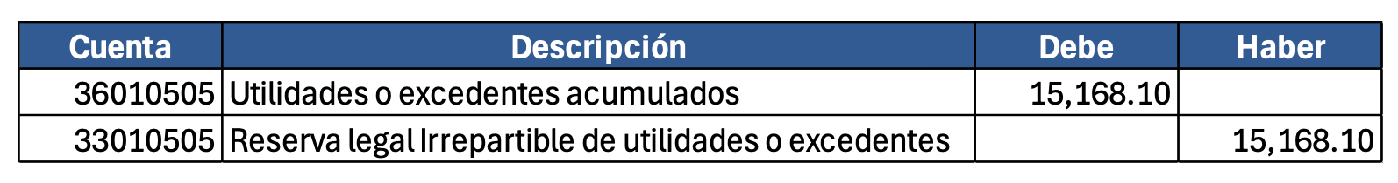
DISTRIBUCIÓN DE EXCEDENTES

Slide 4
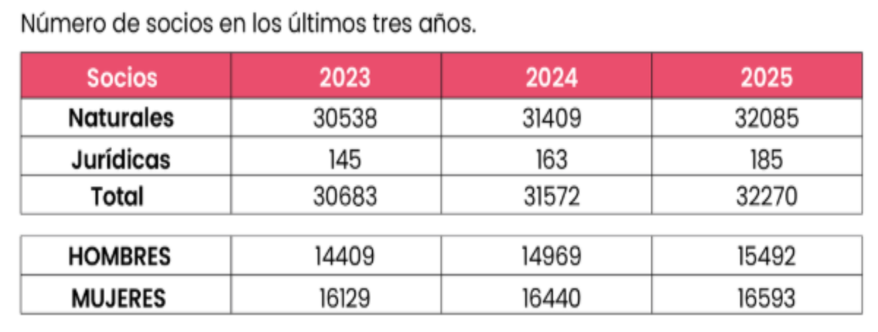
Indicadores de gobierno relativo a los socios

Slide 5
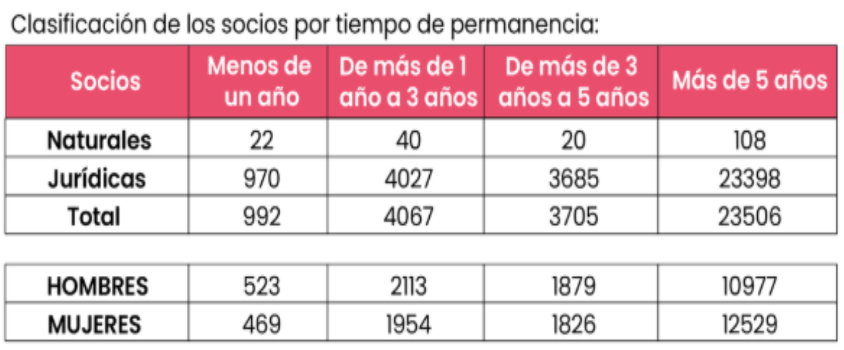
Indicadores de gobierno relativo a los socios

Slide 6
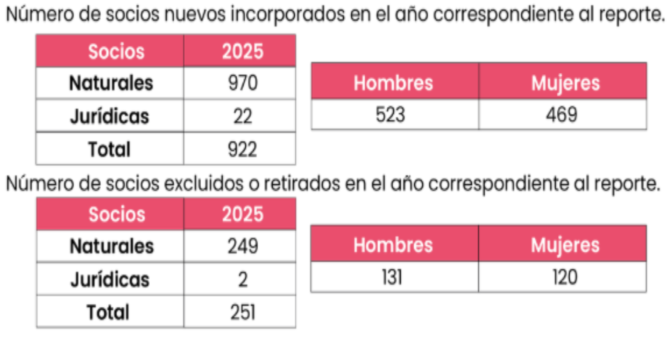
Indicadores de gobierno relativo a los socios

Slide 7
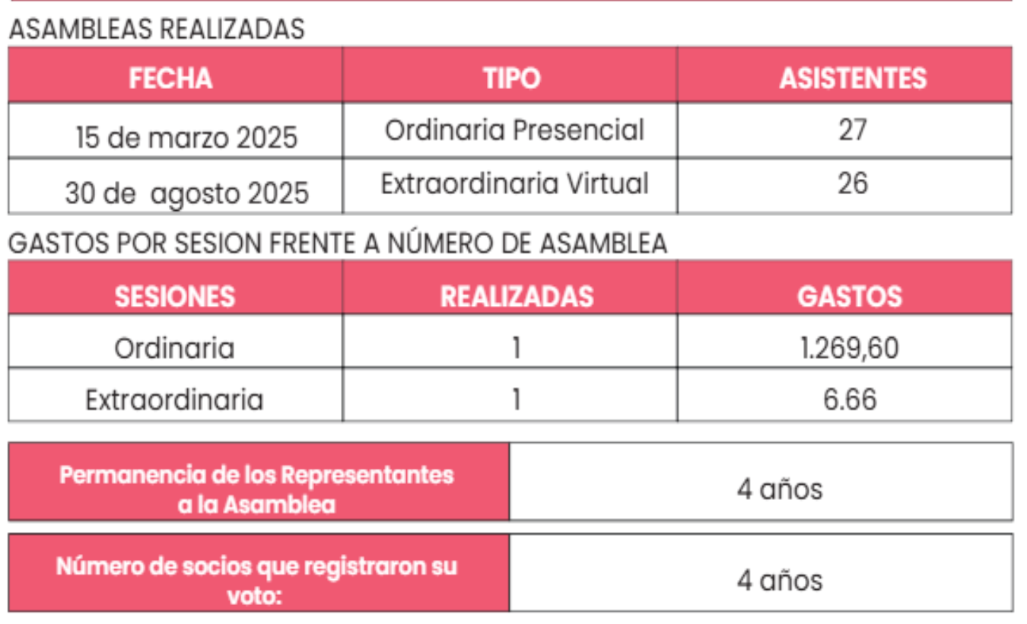
Indicadores de gobierno relativo a la Asamblea General

Slide 8
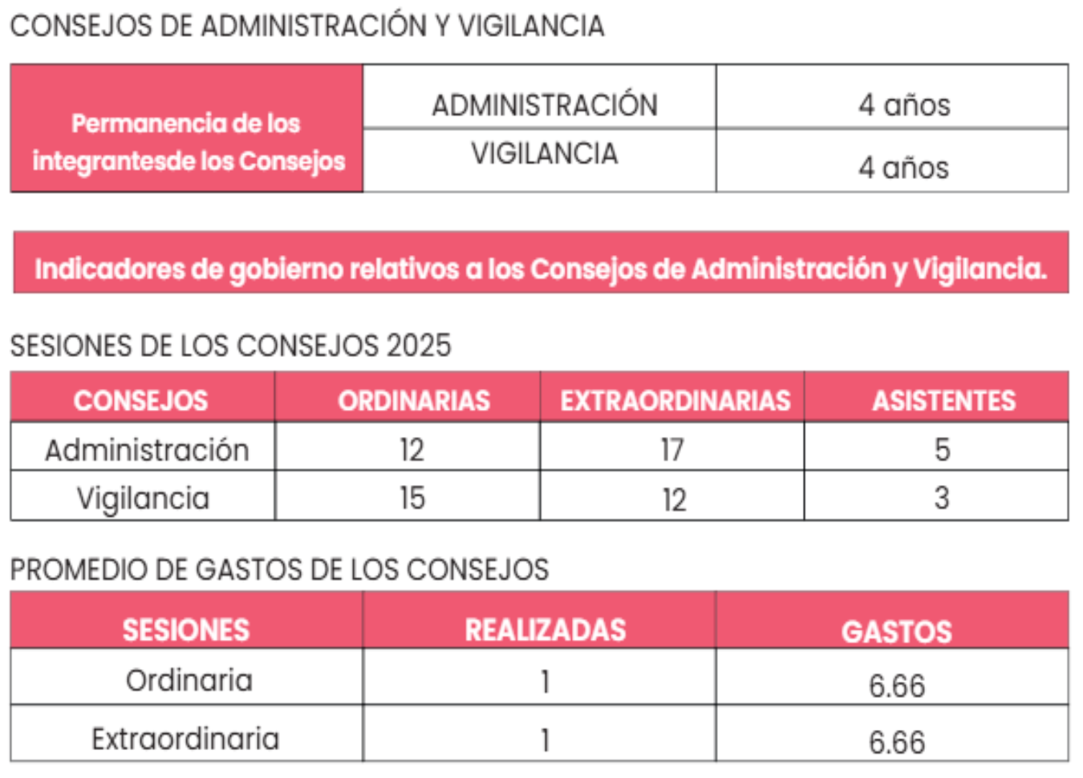
Indicadores de gobierno relativo a la Asamblea General

Slide 9
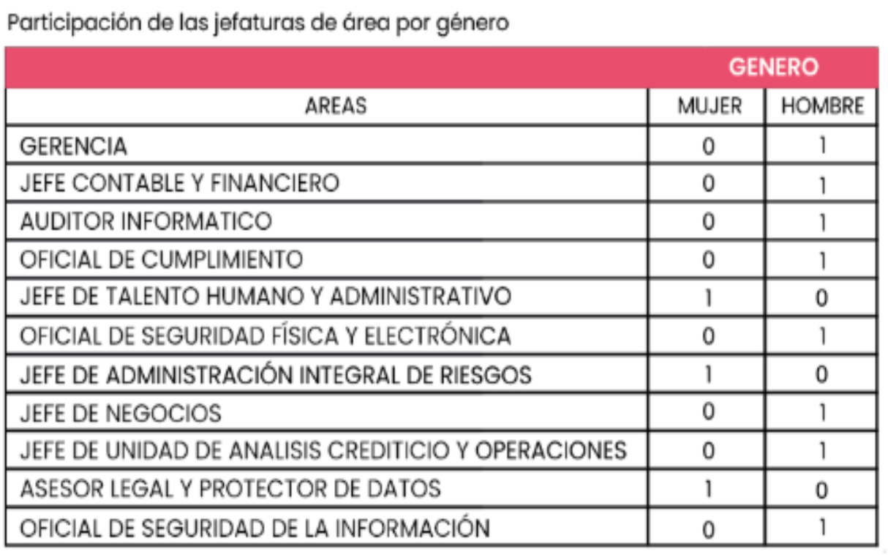
Indicadores de gobierno relativo a la Gerencia y Jefaturas

Slide 10
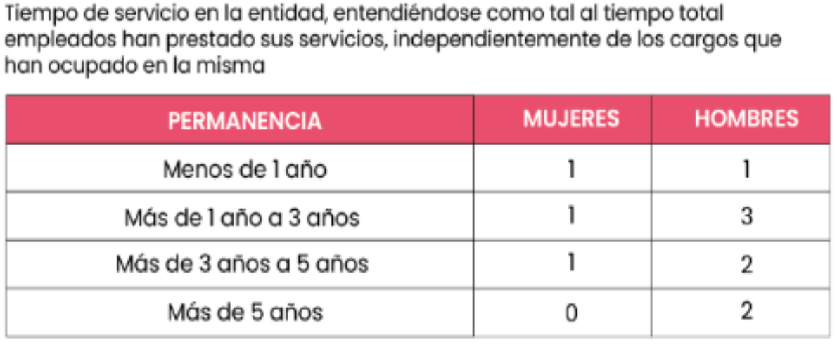
Indicadores de gobierno relativo a la Gerencia y Jefaturas

Slide 11
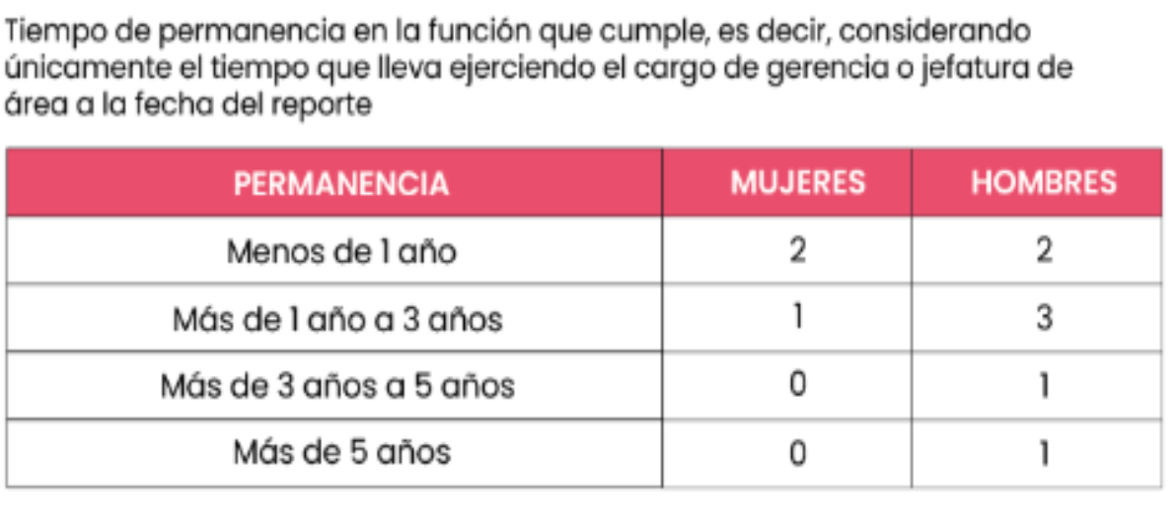
Indicadores de gobierno relativo a la Gerencia y Jefaturas

Slide 12
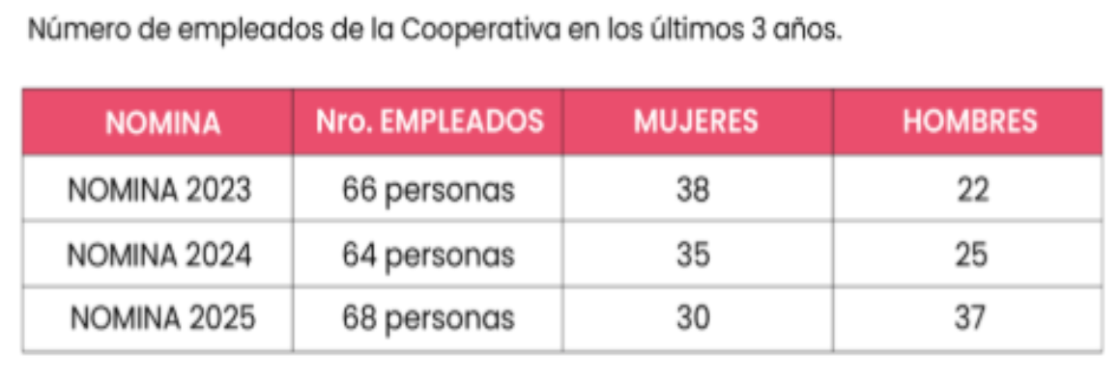
Indicadores de gobierno relativo a los
Empleados de la Cooperativa 2025

Slide 13
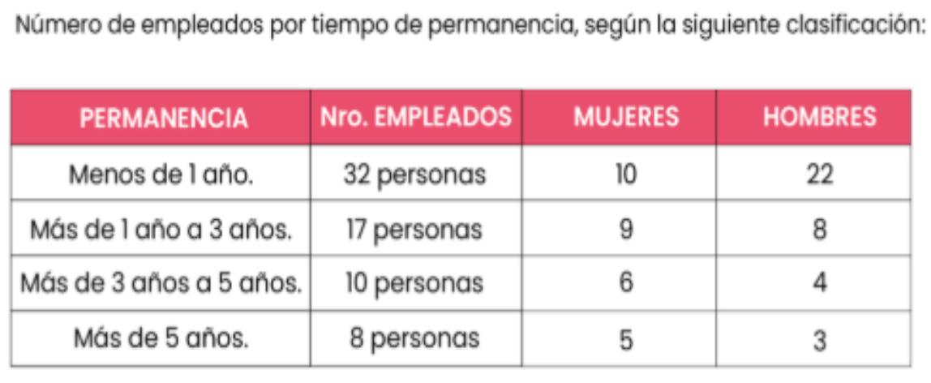
Indicadores de gobierno relativo a los
Empleados de la Cooperativa 2025

Slide 14
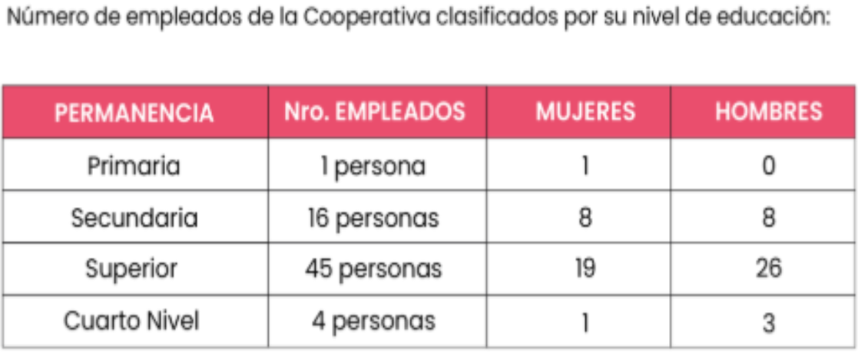
Indicadores de gobierno relativo a los
Empleados de la Cooperativa 2025

Slide 15
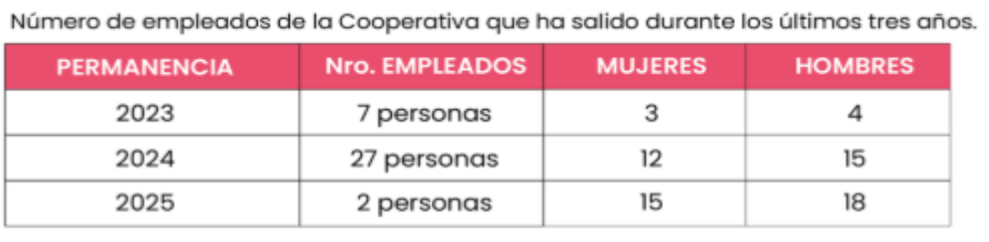
Indicadores de gobierno relativo a los
Empleados de la Cooperativa 2025

Slide 16
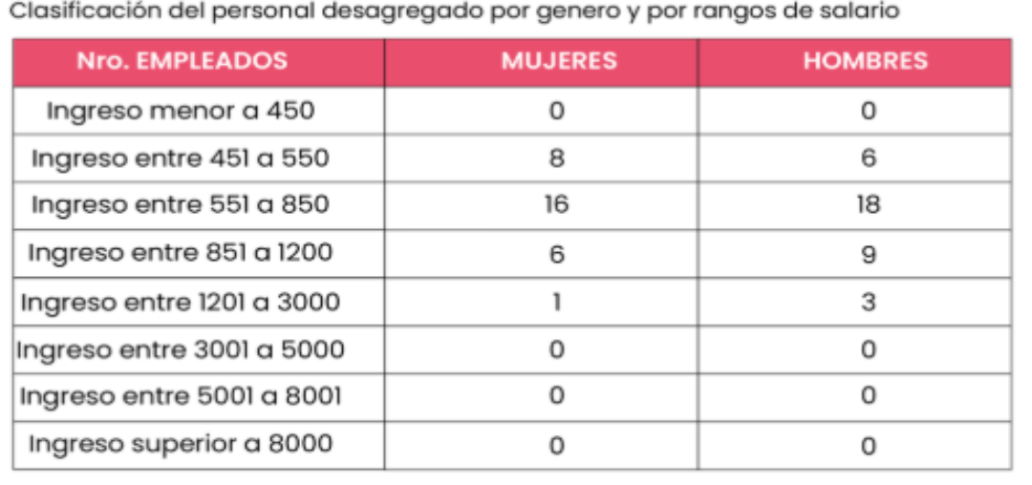
Indicadores de gobierno relativo a los
Empleados de la Cooperativa 2025

Slide 17
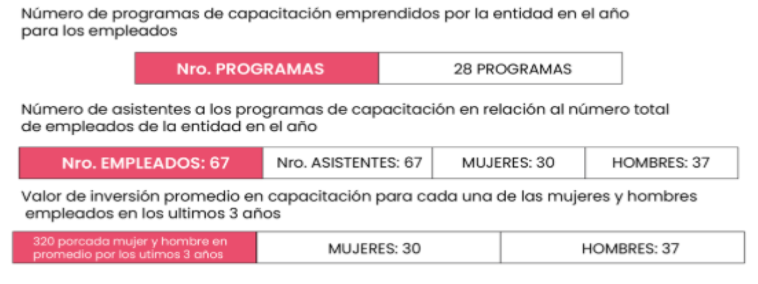
Indicadores de gobierno relativo a los
Empleados de la Cooperativa 2025

Slide 18
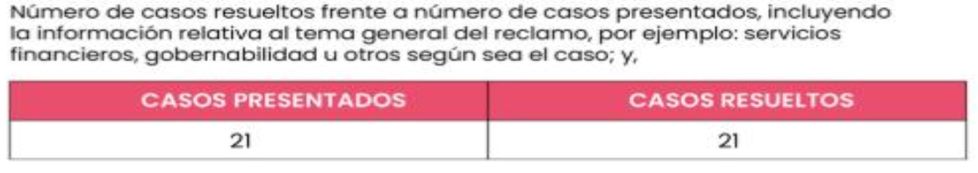
Reclamos presentados por los usuarios de servicios financieros ante la entidad y la superintendencia

Slide 19
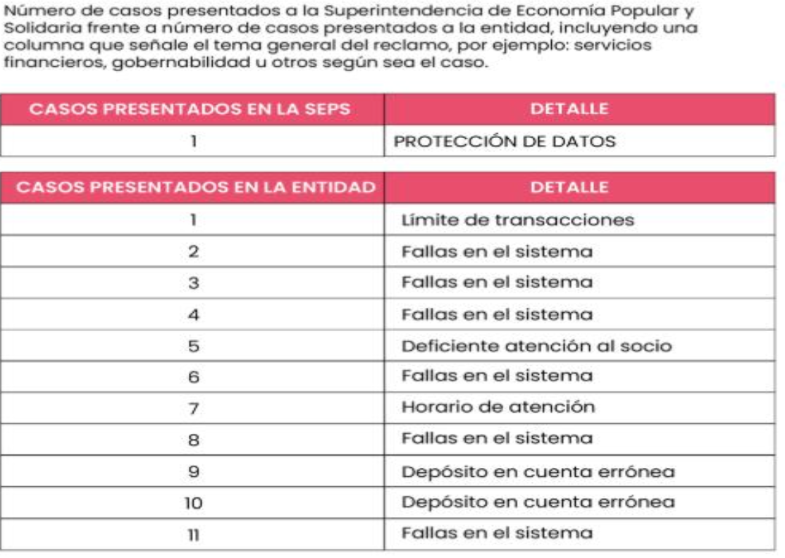
Reclamos presentados por los usuarios de servicios financieros ante la entidad y la superintendencia

Slide 20
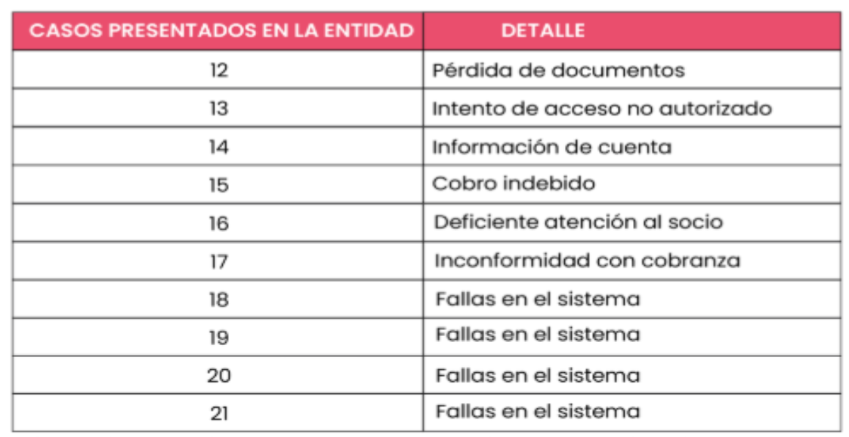
Reclamos presentados por los usuarios de servicios financieros ante la entidad y la superintendencia

Slide 21
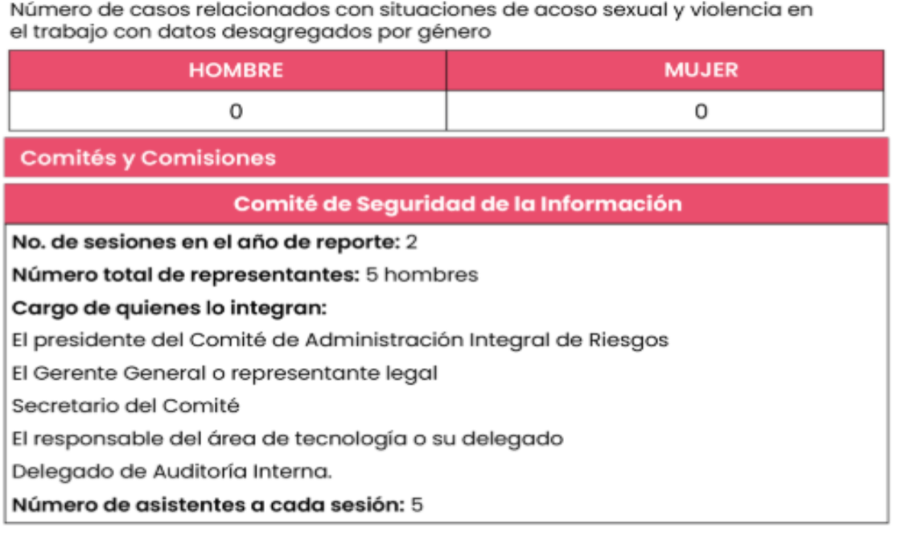
Reclamos presentados por los usuarios de servicios financieros ante la entidad y la superintendencia

Slide 22
Comité y comisiones

Slide 23
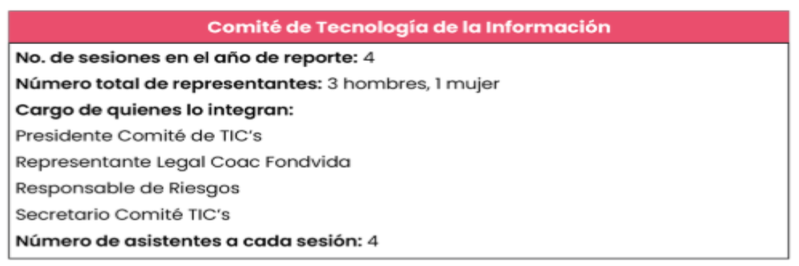
Comité y comisiones

Slide 24
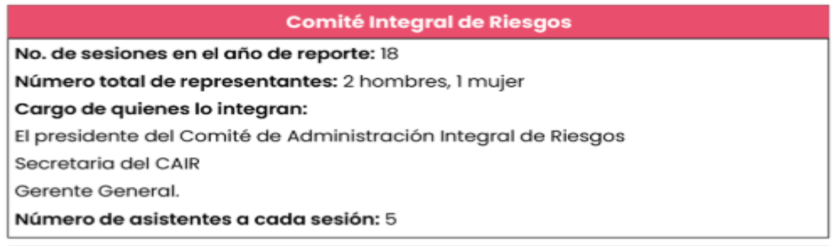
Comité y comisiones

Slide 25
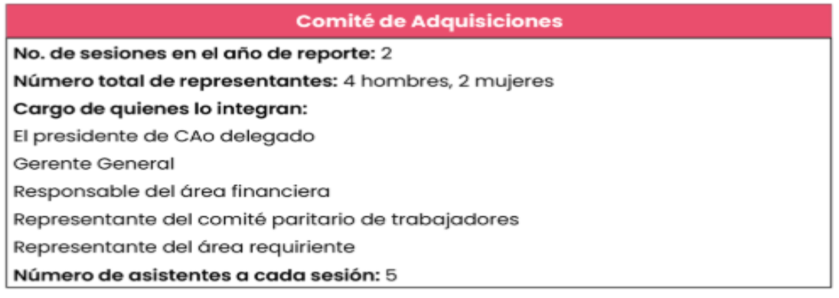
Comité y comisiones

Slide 26
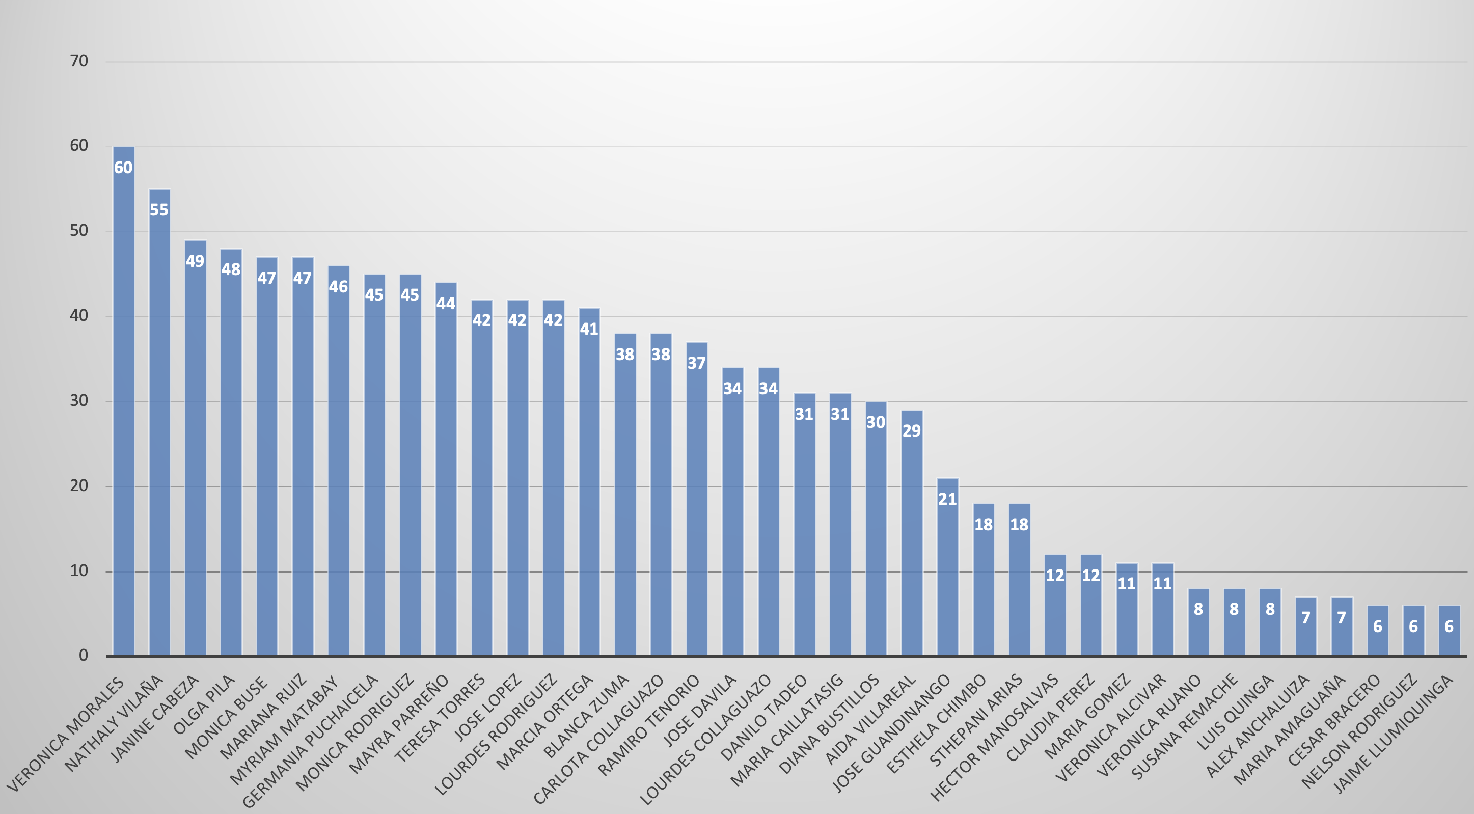
Elecciones de Representantes
Fondvida Matriz

Slide 27
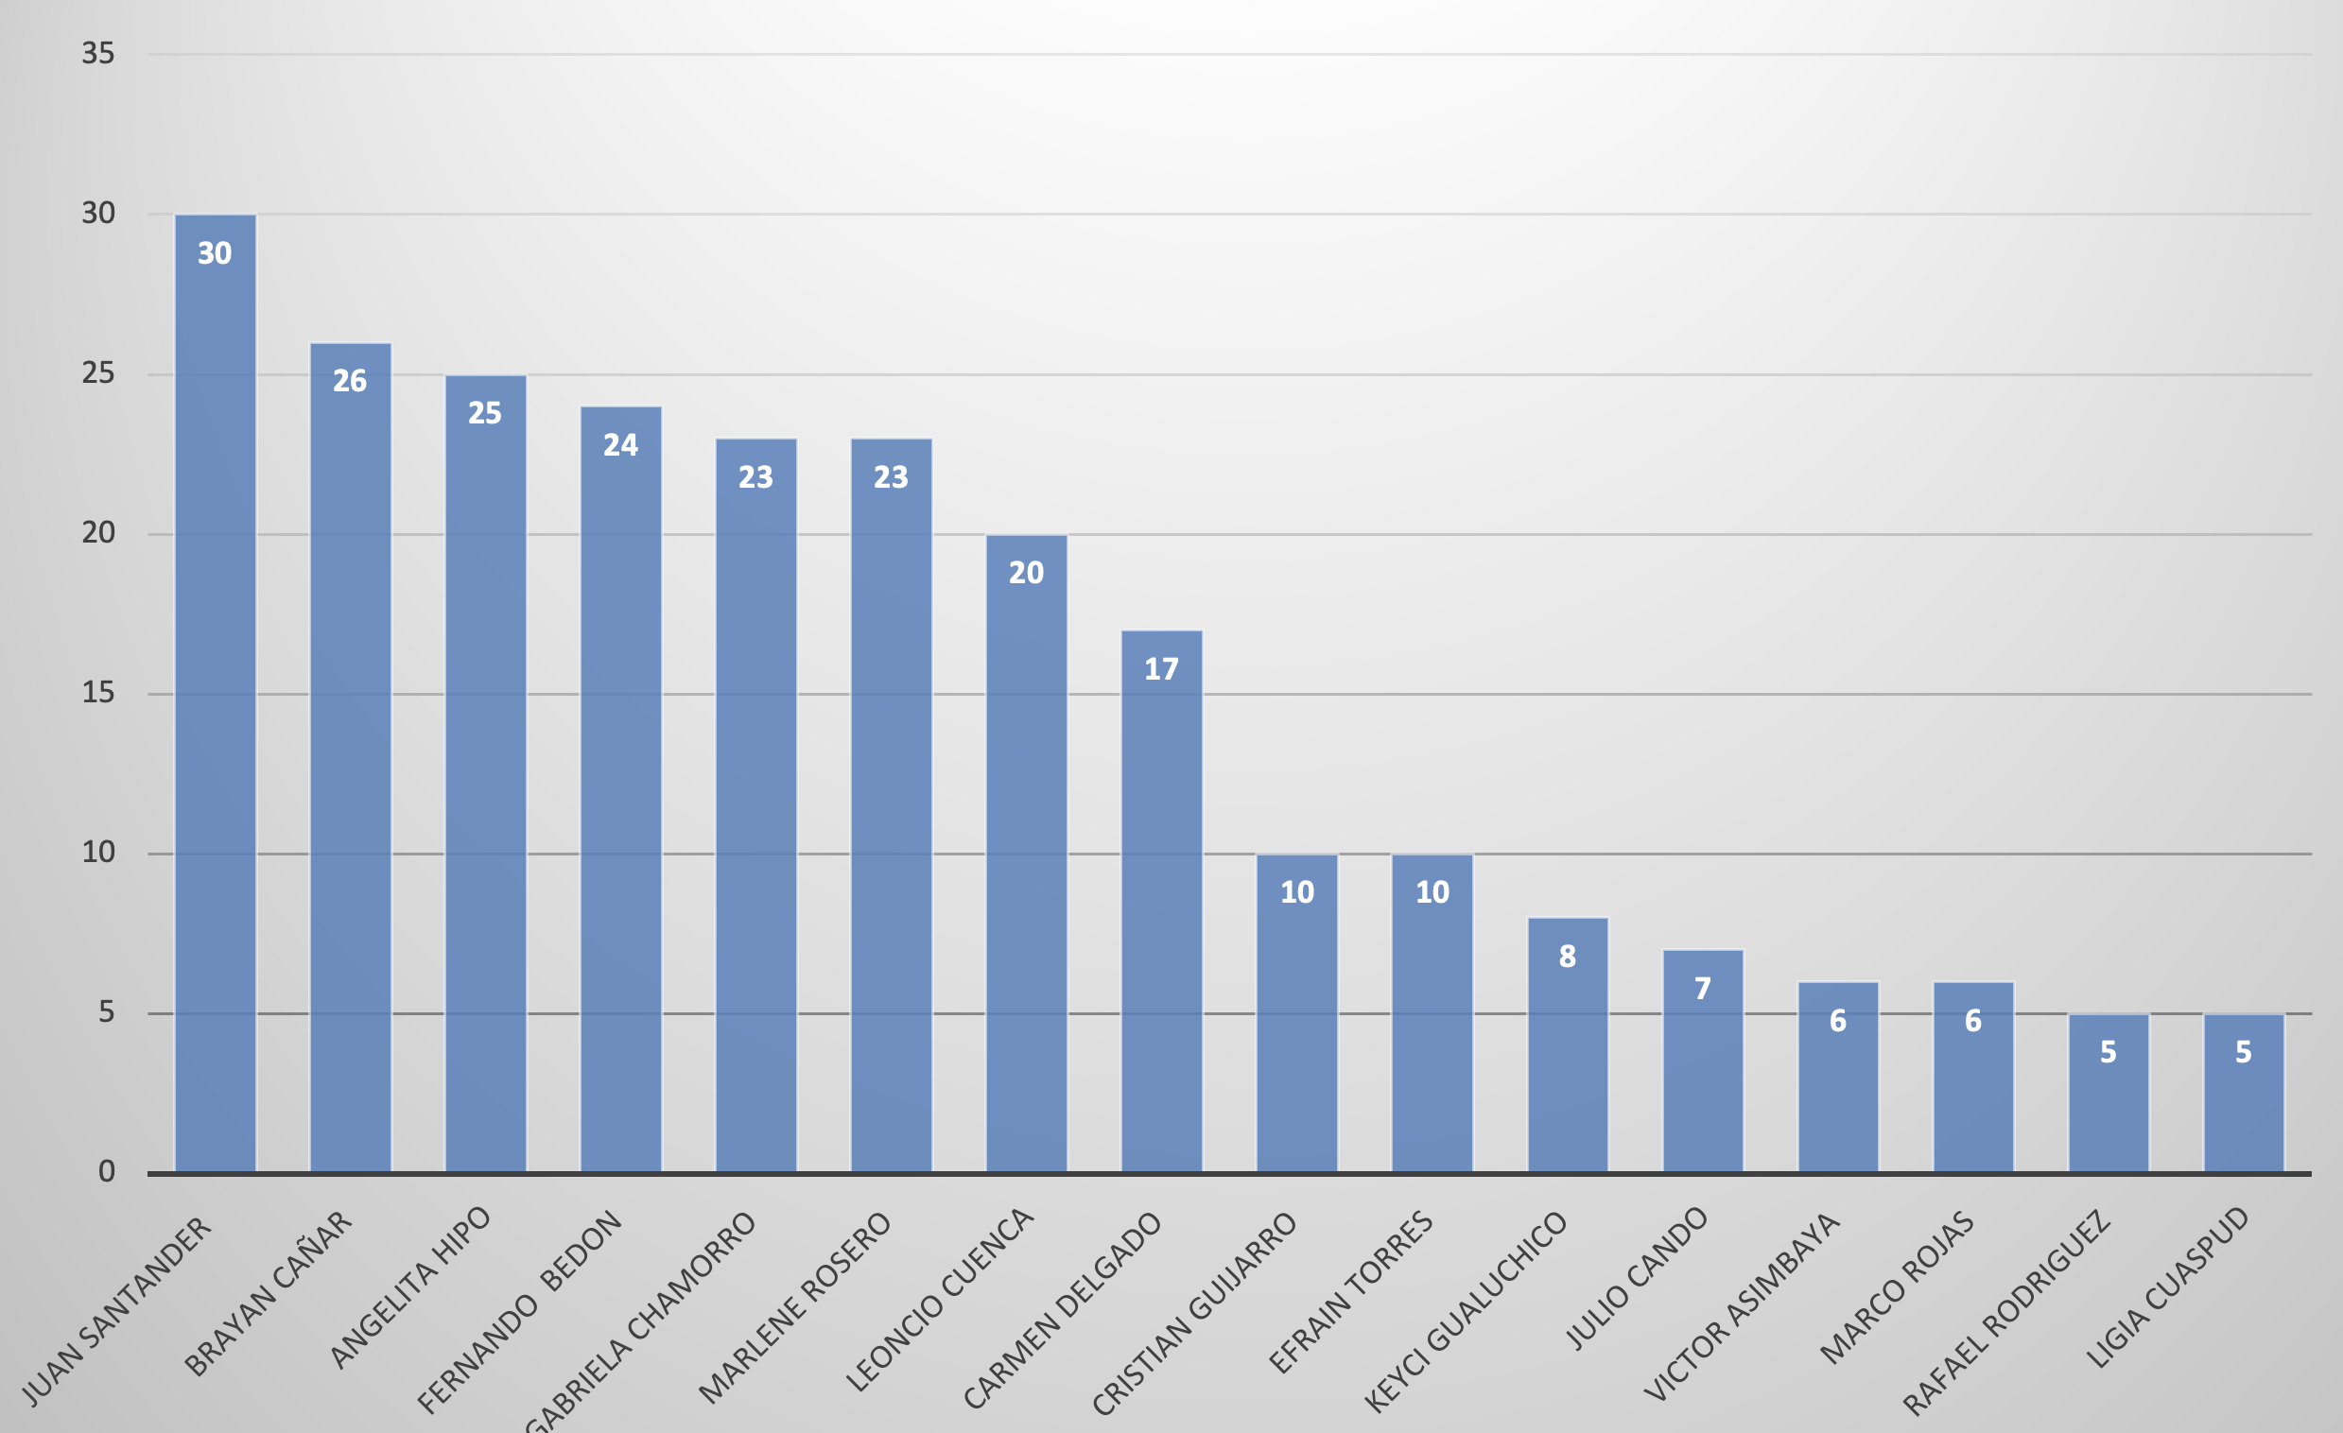
Elecciones de Representantes
Fondvida Carapungo

Slide 28
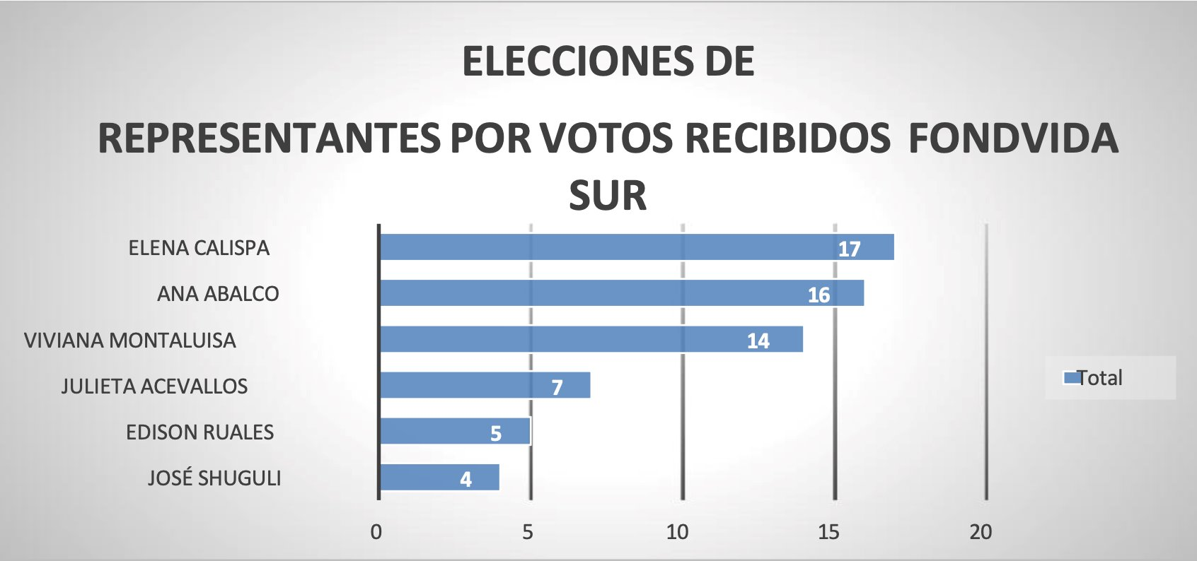
Elecciones de Representantes
Fondvida Sur

